Slide 1
OurBurden projeto Interdisciplinar
Antônio/Gleison - Fatec 2022

Slide 2
metologia:
Utilizamos o método Scrum em nosso desenvolvimento, pois tinhamos em mente entregar valor de forma linear, focando nas partes essenciais para o projeto; realizando reuniões e acompanhando o trabalho desenvolvido ao longo do tempo

Slide 3
Objetivo:
Buscamos a conscientização geral, abordando esta ideia de diversas formas, deixando evidente que todos nós temos este fardo; ou em outras palavras, a responsabilidade de cuidar de nosso planeta…

Slide 4
Conteúdo
01
02
03
04
diagramas
requisitos funcionais
Uma breve descrição sobre como funciona nosso Website
O que o sistema deve fazer e suas funcionalidedes
design
agradecimentos
Descrição do design e conteúdo do site
Direcionado a equipe responsável pelo desenvolvimento

Slide 5
01
Diagramas:
Acompanhamento do funcionamento e interação com o usuário

Slide 6

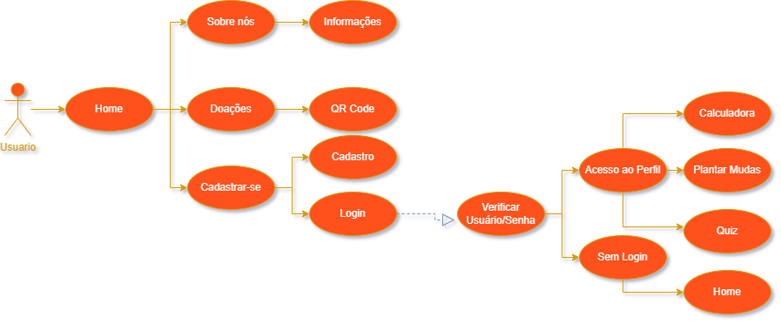
Diagrama de caso de uso
Arquitetura apresentada no site, para uma melhor experiência do usuário

Slide 7
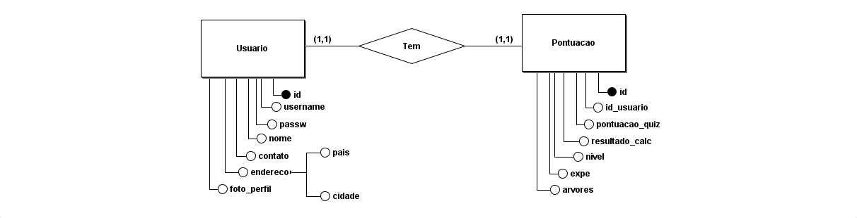
banco de dados modelo conceitual
Especificações do banco de dados utilizado para sua concepção

Slide 8

banco de dados modelo físico
Especificações do banco de dados, e sua modelagem física

Slide 9
Implementações futuras
últimas notícias
Uma área voltada para as principais notícias sobre o assunto
Avaliação de sobre o site
Disponibilização de um formulário para avaliar e sugerir melhorias deste projeto
inclusão de mais atividades e jogos
Dê um bom motivo, e seus usuários sempre estarão ativos em sua plataforma
nova versão
Desenvolvimento de uma versão mobile

Slide 10
02
requisitos:
Principais condições para acessar nosso site

Slide 11
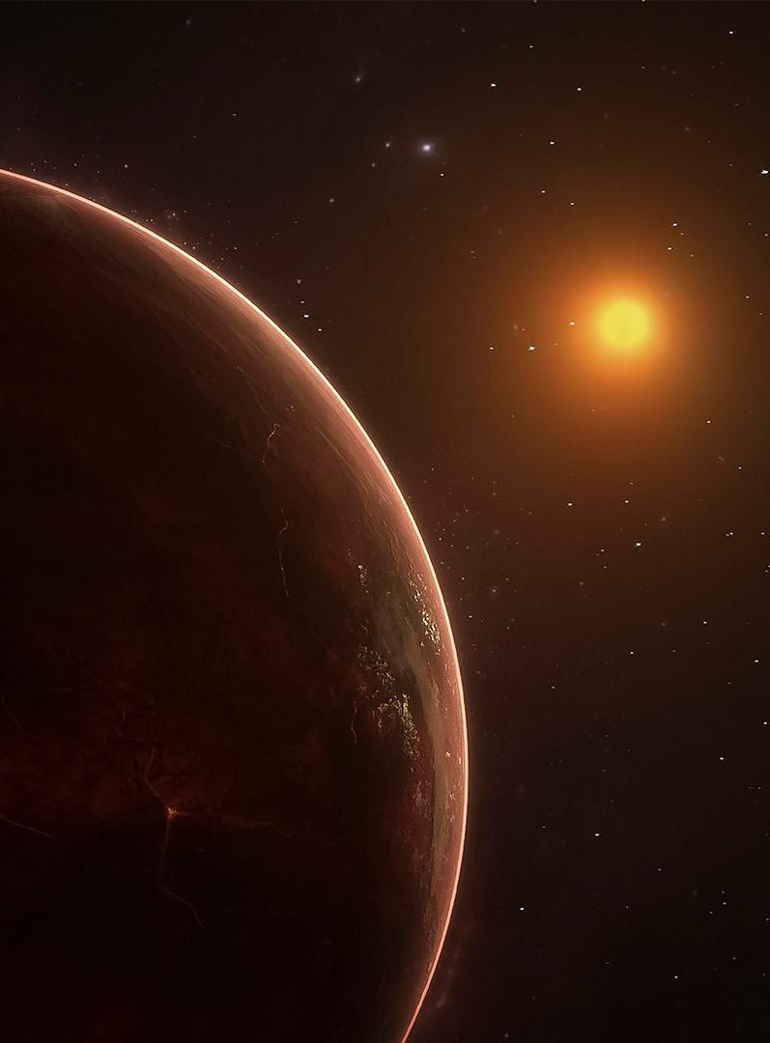
quais são os requisitos funcionais?
O que traz utilidade ao software?
Além de sua ideia principal, é claro que são suas funcionalidades.
Algumas delas:
Cadastro de usuário
Realizar doações
Registro da pontuação alcançada
E o mais importante: Seu funcionamento correto dependerá integralmente da equipe e a qualidade aplicada em seu processo de desenvolvimento.

Slide 12


Mas e os não funcionais?
Funcionais
vs
Não funcionais
Tudo aquilo que o sistema foi projetado para fazer
É relacionado ao uso da aplicação em termos de desempenho, usabilidade, etc…

Slide 13
Requisitos não funcionais
aparência
Segurança e privacidade
Padrões de cores e layout visando uma melhor experiência
Armazenamento e coletas de informações sem exposições indevidas posteriormente
performance
usabilidade
Funcionará em versão Web e Mobile (futuramente)
De maneira bem intuitiva, e conteúdo fácil acesso

Slide 14
03
Design:
Descrição de layout visando a experiência do usuário (UX,UI)

Slide 15
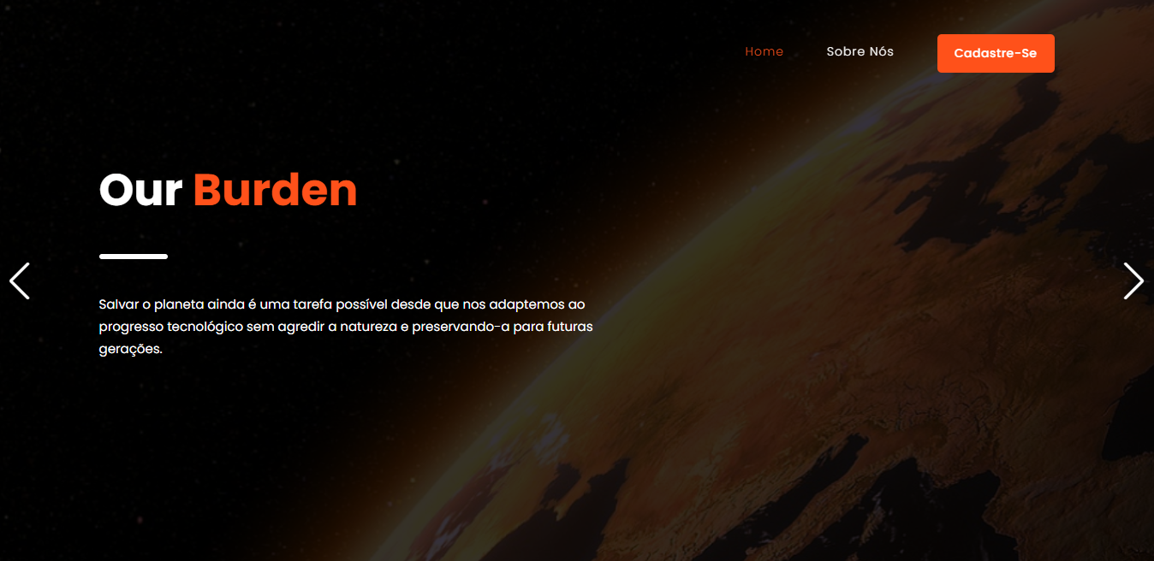
Página inicial
Em Home, além de termos as opções presentes na barra de navegação, direcionando a cada página desejada, também há um carrousel com principais informações

Slide 16
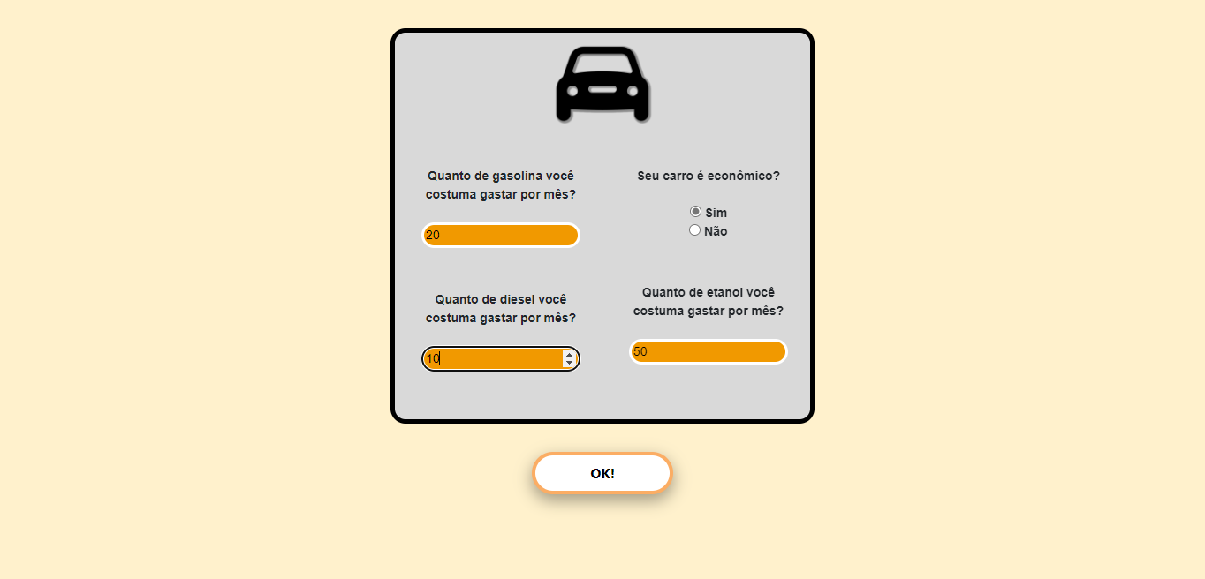
Página calculadora
Aqui podemos ter a base de quanto em média, nós emitimos de CO2; utilizando números reais baseados em nosso uso do meio de transporte

Slide 17
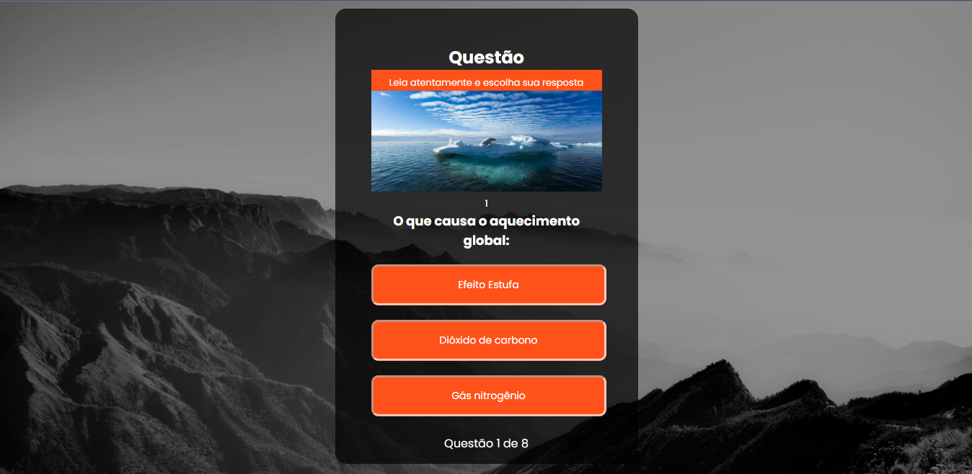
Página quiz
Nesta modalidade temos um questionário, em que o jogador escolha uma alternativa e tenta pontuar o máximo possível

Slide 18

A seguir podemos ver a logo utilizada
A ideia presente nesta imagem, é remeter a nossa responsabilidade direta, utilizando o tópico abordado neste semestre, sobre as mudanças climáticas

Slide 19
Fontes & cores usadas
Algumas das principais utilizadas em nosso projeto:
Arial/Helvetica Neue/Liberation Sans/Roboto/Poppins
(https://fonts.googleapis.com/css?family=Open+Sans:100,200,300,400,500,600,700,800,900")
#000000
#1a1a1a
#212741
#20c997
#ff511a
#f7f7f7
#ffffff

Slide 20
Apresentando o site:

Slide 21
conclusão
Como vimos, por mais simples que possa parecer, em todas ou boa parte de nossas atividades diárias, por mais simples que pareçam, podemos contribuir para um futuro melhor

Slide 22
04
agradecimentos:
A todos os envolvidos em nosso desenvolvimento e a expansão de nosso conhecimento

Slide 23
Obrigado!
tem alguma sugestão?
Para mais informações: Github.com/PI_2semestre
| PROJETO INTERDISCIPLINAR |
Visite nosso site: | WWW.WEBSITE.COM.BR |

